Slide 1
動物的祕密檔案
資料蒐集者:祐祐

Slide 2
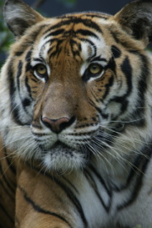
孟加拉虎
1食性： 肉食性，以各種大、小型哺乳動物為食。 2老虎具有靈敏的聽覺、尖銳的牙齒和可伸縮的利爪，加上身上的條紋有隱蔽的效果，使牠成為森林裡頂尖的獵捕高手。

Slide 3

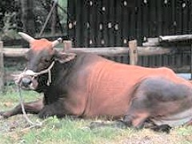
黃牛
毛短而光滑，冬季時毛比較密；一般為棕色
草食性，吃草、樹葉，或我們一提到乳牛，就會想到黑白相間的荷蘭乳牛。

Slide 4
資料來源
孟加拉虎http://newweb.zoo.gov.tw/Pager/Show/ZooData_Index_Show.aspx?Animal_ID=107
黃牛
http://newweb.zoo.gov.tw/Pager/Show/ZooData_Index_Show.aspx?Animal_ID=37

